Slide 1

Rädda antibiotikan med kunskap och handling
PPT 4 – HÖGSTADIET
Ett utbildningsmaterial från projektet
Undervisning för och lärande av handlingskompetens
i utbildning om antibiotikaresistens
Presentationer, lärarhandledningar och elevuppgifter kan laddas ner från
Nationellt resurscentrum för biologiundervisnings webbplats: www.bioresurs.uu.se.

Slide 2
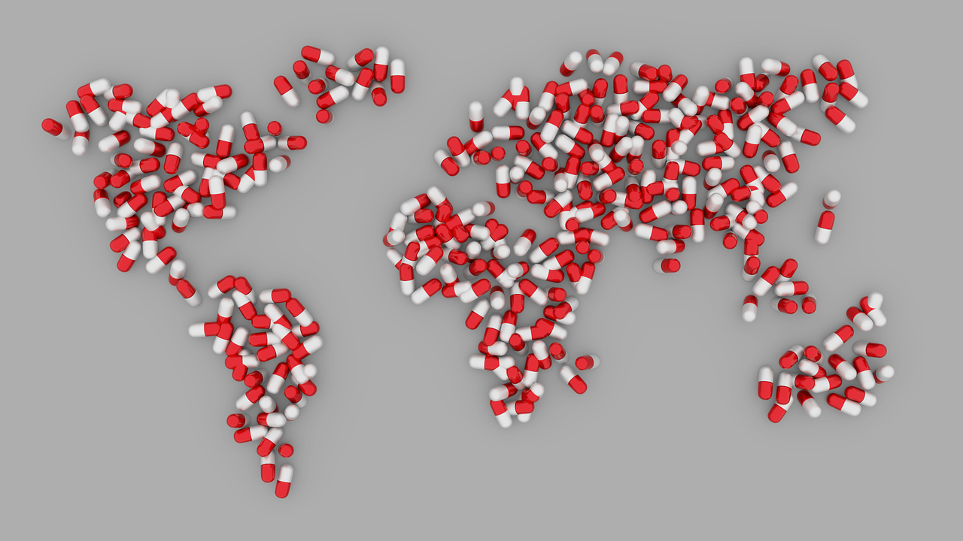
Antibiotikaresistens
– lokalt och globalt
Läget i Sverige, Europa och världen:
Användning av antibiotika och antibiotikaresistens
Tillgång till antibiotika
Djurhållning och antibiotika
Dilemma
pixabay.com
Notes:
Bildkälla världskarta: https://pixabay.com/sv/illustrations/v%c3%a4rld-karta-biljard-jorden-1185076/

Slide 3
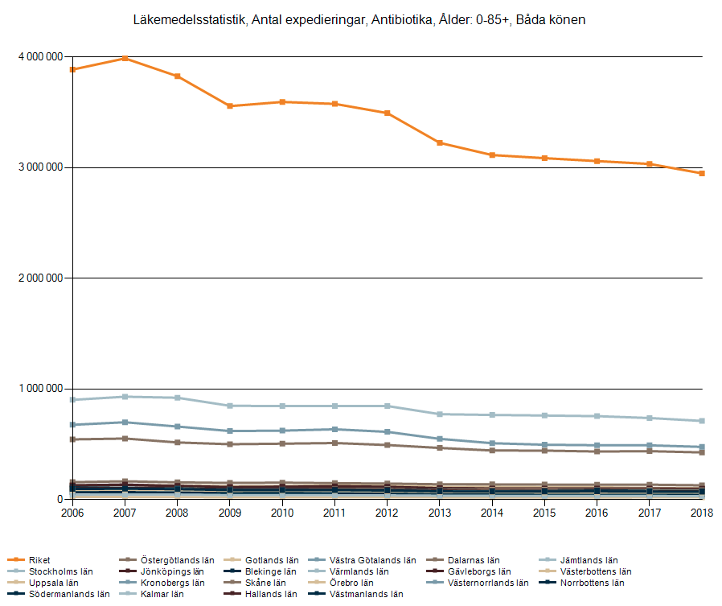
Läget i Sverige 2006-2018 – sjukvården
Antal expedieringar av antibiotika i Sverige
I Sverige har vi en nedåtgående trend över användningen av antibiotika.
Notes:
Källa: https://sdb.socialstyrelsen.se/if_lak/val.aspx

Slide 4
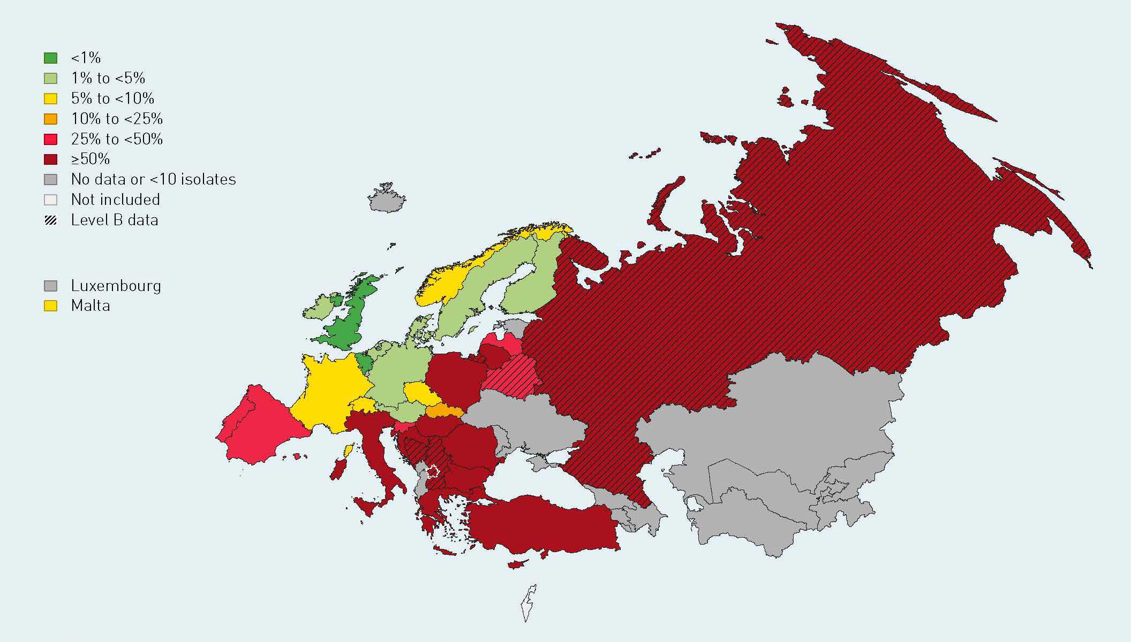
Antibiotikaresistenta bakterier ökar i hela världen
Notes:
Källa: ”Multidrug-resistant (combined resistance to fluoroquinolones, aminoglycosides and carbapenems) Acinetobacter spp. in the European Region (EARS-Net and CAESAR), 2015”, https://www.euro.who.int/en/health-topics/disease-prevention/antimicrobial-resistance/surveillance/prevalence-maps/multidrug-resistant-combined-resistance-to-fluoroquinolones,-aminoglycosides-and-carbapenems-acinetobacter-spp.-in-the-european-region-ears-net-and-caesar,-2015

Slide 5

Tillgången till antibiotika och antibiotikaresistens följer varandra, därför är det viktigt att vara restriktiv.
I Sverige måste du ha ett recept från en läkare för att kunna köpa ut antibiotika.
I vissa länder kan du själv bestämma om du vill köpa antibiotika utan recept.
Apotek på nätet måste vara godkända.
Titta efter loggan när du köper på nätet
Spara och använd aldrig överbliven antibiotika. Lämna på apotek.

Slide 6

Etik och moral
När ska antibiotika användas? Vem bestämmer det?
  Aktörer
  Vilka kan påverka? (EU, media, politiker, läkare, veterinärer, lantbrukare o.s.v.)
Individen
Spelar mina val som konsument någon roll?
Diskutera
Varför är användningen av antibiotika större i vissa länder än i andra?
T ex mycket högre användning i Spanien och Grekland än i Sverige.

Slide 7

Biologi
Hur blir bakterier resistenta?
Diskutera
Varför är det större resistens i Italien och på Cypern än i Storbritannien? (Ta hjälp av de två föregående bilderna)

Slide 8
Djurhållning och antibiotikaresistens
Endast sjuka djur får antibiotika i Sverige. Veterinären godkänner användandet. I vissa länder ges alla djur på en gård antibiotika i förebyggande syfte.
Antibiotikaanvändning till livsmedels-producerande djur i Europa 2020
Notes:
Här visas ett urval av europeiska länder.
Data till diagrammet är hämtat från: https://www.ema.europa.eu/en/documents/report/sales-veterinary-antimicrobial-agents-31-european-countries-2019-2020-trends-2010-2020-eleventh_en.pdf

Slide 9
Diskutera
1. Spelar det någon roll för människor om det används antibiotika i lantbruket?
2. Hur ökar antibiotikaresistensen? Vilka faktorer är viktiga?
3. Är det farligt att äta cypriotisk halloumi när de använder mycket antibiotika i tillverkningen?

Slide 10
Antibiotikaanvändning – sammanfattning
Fördelar
Botar bakteriesjukdomar
Cancerbehandlingar och operationer blir mindre riskfyllda (infektionsrisken)
Vi blir friska och lever längre
Dödliga sjukdomar kan lättare behandlas
Nackdelar
Antibiotikaresistens utvecklas om vi använder antibiotika i onödan
Vår egen tarmflora, av goda bakterier, slås ut. Vi blir lättare känsliga för infektioner
Antibiotikan kan bli verkningslös om den överanvänds

Slide 11

”Vilka livsmedel väljer du och vad har det med antibiotikaresistens att göra?”
Du kommer i arbetet med ett dilemma få fakta om djurhållning i Sverige och även internationella exempel från Danmark och Tyskland.
I Sverige använder vi mindre antibiotika än i många andra länder, men svenskt kött är dyrare. Om du köper kött har du som konsument viktiga val att göra, exempelvis genom att välja var köttet kommer ifrån (ursprungsland). Är det ett självklart val att göra i hela världen?
Notes:
Bild modifierad från https://pixabay.com/sv/vectors/frågetecken-tänkande-fråga-5656992/

Slide 12
